Slide 1

CONFIDENCIAL
Portal para empresas
10 de Julio de 2026
VERSIÓN PARA DISCUSIÓN

Slide 2
Contenido
02 PORTAL EMPRESA
04 PROPUESTA ECONÓMICA
01 INTRODUCCIÓN
03 PROPUESTA TÉCNICA
05 NUESTRA PROPUESTA DE VALOR
Notes:
Ancla la conversación en datos públicos del propio banco. El CEO ha declarado el objetivo de crecimiento en consumo. La nómina con vinculación es el camino más natural para lograrlo.

Slide 3
INTRODUCCION
El portal empresa en el contexto del plan 2030
La batalla por el cliente primario se gana empresa por empresa
EL RETO
Duplicar la cartera de clientes primarios hacia 2030 exige más que productos competitivos, exige una nueva forma de captar. La nómina es el punto de entrada natural, pero la ventaja real está en ganar la relación con la empresa antes de llegar al empleado. Hoy, ese proceso no está diseñado para escalar.
EL PROBLEMA
Cada empresa que incorpora su nómina a Scotiabank abre una ventana de captación masiva. Pero esa ventana tiene un tiempo límite: si el proceso de alta es lento, la oportunidad de convertir al empleado en cliente primario se pierde antes de comenzar. Hoy, ese proceso depende de esfuerzo manual, visitas a sucursal y seguimiento fragmentado, tanto para el banco como para la empresa.
LA OPORTUNIDAD
México cuenta con ~30M de cuentas de nómina activas, el producto bancario más extendido del país. Cada año, 1.7 millones de personas ejercen su derecho a portabilidad. En ese contexto, la velocidad con la que Scotiabank incorpora a un nuevo nómina habiente no es una métrica operativa — es una ventaja competitiva que se gana o se pierde empresa por empresa.
LA SOLUCION: PORTAL EMPRESA A LA MEDIDA DE SCOTIABANK
Accenture propone una solución construida desde la estrategia de Scotiabank. Un Portal de Empresas a la medida que redefine la forma en que el banco incorpora, activa y escala su base de nómina habientes, convirtiendo cada empresa cliente en un canal de crecimiento de clientes primarios.
Notes:
Ancla la conversación en datos públicos del propio banco. El CEO ha declarado el objetivo de crecimiento en consumo. La nómina con vinculación es el camino más natural para lograrlo.

Slide 4

EL PORTAL EMPRESA
Características funcionales
Cada funcionalidad será desarrollada a la medida de Scotiabank
ALTA INDIVIDUAL O MASIVA
Incorporación de empleados de forma unitaria o por carga masiva de archivo, reduciendo el tiempo de creación de cuentas.
APERTURA DE CUENTA DIGITAL
Flujo de alta de cuentas bancarias 100% en línea, con verificación de identidad integrada, sin visita a sucursal.
GESTION DE CENTRO DE TRABAJO
Administración centralizada de múltiples ubicaciones desde un único panel, con soporte para carga individual o masiva.
GESTION DE STOCK DE TARJETAS DE CREDITO
Control del inventario por centro de trabajo, visibilidad en tiempo real y solicitudes de resurtido antes de niveles críticos.
DASHBOARD ESTADISTICO
Visibilidad del estatus de cada registro: exitosos, pendientes, en revisión o rechazados. Decisiones basadas en datos.
DIRECTORIO DE CUENTAS ACTIVAS
Consulta en tiempo real del inventario: documentadas, bloqueadas y finalizadas, con acciones de gestión directas.
REPORTES Y AUDITORIAS
Exportación de reportes con filtros por fecha, tipo de registro y estatus de cuenta, para control interno y cumplimiento.
INTEGRACION CON LOS GESTORES EMPRESARIALES
100% integrado con usuarios empresariales de la institución, con autenticación tokenizada. Sin doble gestión de identidad ni altas paralelas.
Notes:
Ancla la conversación en datos públicos del propio banco. El CEO ha declarado el objetivo de crecimiento en consumo. La nómina con vinculación es el camino más natural para lograrlo.

Slide 5
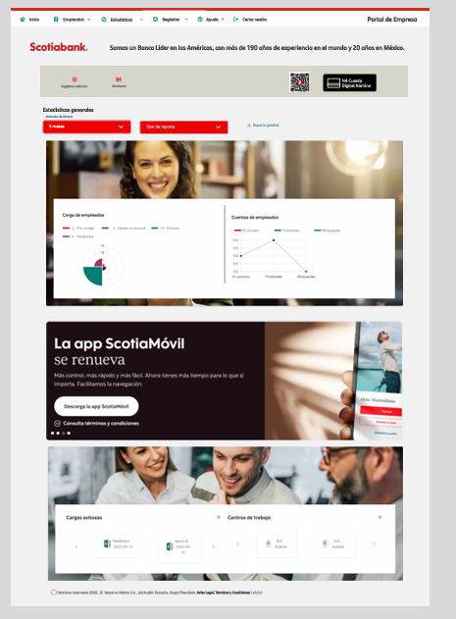
EL PORTAL EMPRESA
Características funcionales
Mismo idioma visual y operativo que el ecosistema digital de Scotiabank
INTEGRADA A LA IDENTIDAD DE SCOTAIBANK
La plataforma adopta por completo el sistema de diseño del banco: paleta de color, tipografía, iconografía y componentes visuales, de modo que el usuario percibe una experiencia nativa.
CONSISTENTE CON LA EXPERIENCIA DIGITAL EXISTENTE
La navegación, los patrones de interacción y la arquitectura de información siguen los mismos estándares de ScotiaMóvil y la banca en línea, reduciendo la curva de aprendizaje para usuarios empresariales que ya operan con el banco.
ORIENTADO AL USUARIO EMPRESARIAL
La interfaz está pensada para el responsable de RRHH o nómina de la empresa, no para el área de sistemas. Flujos simples, acciones claras y visibilidad inmediata del estado de cada empleado y cada cuenta.
Notes:
Ancla la conversación en datos públicos del propio banco. El CEO ha declarado el objetivo de crecimiento en consumo. La nómina con vinculación es el camino más natural para lograrlo.

Slide 6
EL PORTAL EMPRESA
Los beneficios otorgados
Más velocidad para el banco. Menos fricción para la empresa.
SCOTIABANK
EMPRESAS
MAYOR VELEOCIDAD DE CAPTACION
Reducir el tiempo de incorporación de un nómina habiente acorta el tiempo en que ese empleado puede convertirse en cliente primario. Cada día ganado es una ventaja frente a la competencia digital.
MENOS TIEMPO DEDICADO A TRAMITES
El responsable de RRHH puede dar de alta empleados de forma individual o masiva, sin visitas a sucursal o envío de archivos. Lo que hoy toma días puede resolverse en minutos.
ESCALABILIDAD SIN COSTO OPERATIVO PROPORCIONAL
Un proceso digitalizado escala con volumen, no con personas. El portal permite incorporar diez o diez mil empleados con el mismo esfuerzo operativo.
VISIBILIDAD TOTAL DEL PROCESO
La empresa sabe en todo momento el estatus de cada empleado: documentado, en validación, activado o bloqueado; sin necesidad de contactar al banco para hacer seguimiento.
FORTALECIMIENTO DE LA RELACION EMPRESARIAL
Un portal robusto y fácil de usar es también un argumento de retención: la empresa que opera cómodamente con Scotiabank tiene menos razones para cambiar de banco de nómina.
UNA EXPERIENCIA A LA ALTURA DE SU OPERACIÓN
Las empresas reciben una herramienta profesional, integrada y confiable; no un proceso engorroso que genera fricción con sus propios colaboradores.
Notes:
Ancla la conversación en datos públicos del propio banco. El CEO ha declarado el objetivo de crecimiento en consumo. La nómina con vinculación es el camino más natural para lograrlo.

Slide 7
PROPUESTA TECNICA
Plan de trabajo
3 MVPs incrementales con puesta en producción al cierre de cada fase.
Semanas 1-4
Análisis y Diseño
Semanas 5-10
MVP1
Semanas 11-16
MVP2
Semanas 17-22
MVP3
Semanas 23-24
Go Live Final
ACTIVIDADES
Kick-off ejecutivo y definición de equipo.
Validación de flujos con áreas de Scotiabank
Inventario de APIs e integraciones
Diseño UX/UI alineado a identidad Scotiabank
FUNCIONALIDADES
Portalización
Carga individual de Empleados.
Carga de Centros de Trabajo.
Directorio de Cuentas Activas
FUNCIONALIDADES
Apertura de Cuenta Digital
Dashboard Estadísticos.
Reportes y auditorias.
Carga Individual Avanzada
FUNCIONALIDADES
Carga masiva de empleados.
Gestión del Stock de tarjetas
Reposición de Tarjeta de Debito
ACTIVIDADES
Escalado completo a producción.
Pruebas de carga y estrés.
Transferencia de conocimiento
ENTREGABLES
Alcance funcional firmado
Diseño de Arquitectura
Diseño UX/UI aprobado
Prototipo navegable
Inventario de APIs
ENTREGABLES
Portal en Producción.
Pruebas de UAT documentadas.
Acta de Aceptación
ENTREGABLES
Portal en Producción.
Pruebas de UAT documentadas.
Acta de Aceptación
ENTREGABLES
Portal en Producción.
Pruebas de UAT documentadas.
Acta de Aceptación
ENTREGABLES
Portal en Producción.
Pruebas de UAT documentadas.
Acta de Aceptación
Piloto F&F: Validación en ambiente controlado antes de producción
Piloto F&F: Validación extendida antes de producción.
Piloto F&F: Validación final antes de producción.
PRODUCCION
Notes:
Ancla la conversación en datos públicos del propio banco. El CEO ha declarado el objetivo de crecimiento en consumo. La nómina con vinculación es el camino más natural para lograrlo.

Slide 8
PROPUESTA TECNICA
Premisas del proyecto
El cumplimiento de estas premisas , es condición necesaria para el éxito del proyecto
ACCESOS Y CONFIGURACION DE AMBIENTES
Scotiabank proveerá accesos de usuarios, configuraciones de conexión a servidores y herramientas para los ambientes de Desarrollo, UAT y Producción, habilitados antes del inicio de cada fase.
INFRAESTRUCTURA HABILITADA
Se deberá contar con la infraestructura necesaria — VMs, bases de datos y herramientas DevOps — provista y funcionando por Scotiabank previo al inicio del ciclo correspondiente.
INSUMO PARA PRUEBAS
Scotiabank proveerá los insumos necesarios para pruebas en pre-producción. Los desarrollos y pruebas unitarias se entregarán en ambiente UAT. Accenture acompañará los despliegues en UAT y Producción.
DISPONIBILIDAD DE CONTRAPARTE
Scotiabank designará responsables con autoridad para tomar acciones inmediatas ante riesgos. Las escalaciones del equipo de desarrollo deberán ser atendidas con sentido de urgencia.
DISPONIBILIDAD DE INFORMACION
Toda documentación, información y acceso a herramientas referentes al proyecto deberá estar disponible al inicio del proyecto y durante cada fase, con sentido de urgencia cuando se requiera.
SEGURIDAD Y COMUNICACIONES
La comunicación entre sistemas se realizará vía HTTPS. Claves API, tokens y datos sensibles no serán expuestos y deberán almacenarse de forma segura bajo los estándares de Scotiabank.
GESTION DEL CAMBIO Y RETRASOS
En caso de retrasos o modificaciones por motivos ajenos a Accenture, el cambio de alcance, tiempos y costos será negociado y acordado de manera inmediata entre ambas partes.
DISPONIBILIDAD DE APIS Y WEB SERVICES
Los servicios web y APIs necesarios para cada funcionalidad deberán estar disponibles, documentados y funcionando en cada ambiente antes del inicio del MVP correspondiente.
Notes:
Ancla la conversación en datos públicos del propio banco. El CEO ha declarado el objetivo de crecimiento en consumo. La nómina con vinculación es el camino más natural para lograrlo.

Slide 9
PROPUESTA ECONOMICA
Inversión del proyecto
Proyecto con un precio fijo y facturación contra entregables , en 24 semanas.
INVERSIÓN
CONDICIONES COMERCIALES
Las estimaciones e inVERSIÓNes presentadas en este documento se basan en los supuestos aquí descritos y a los que se hace referencia en esta Propuesta. Si no se confirman los supuestos, se realizará una revisión y los impactos (costo, tiempo y esfuerzo), los cuales serán discutidos en conjunto con Scotiabank
Las estimaciones han sido desarrolladas de acuerdo con el entendimiento de los requerimientos presentados. En caso de identificar desarrollos o necesidades adicionales durante la ejecución, se definirán conjuntamente entre equipo Accenture y Scotiabank, se estimarán esfuerzos y decidirá si estos requieren de un control de cambio.
Todos los plazos, valores y condiciones de esta propuesta están sujetos a la materialización de las premisas utilizadas en su elaboración.
Es responsabilidad del Banco la disponibilidad de los servicios requeridos de acuerdo con el plan de trabajo que se establezca. El retraso de los mismo puede generar costos adicionales.
Las fechas estimadas son de alto nivel y están sujetas a modificarse de acuerdo con lo que se establezca en las mesas de diseño.
Los montos descritos en esta propuesta están expresados en Moneda Nacional (Pesos Mexicanos) y no incluyen impuestos.
Esta propuesta no incluye gastos de viaje.
La presente propuesta tiene una vigencia de 30 días a partir de la fecha de entrega
MVP 1 + Diseño
XXX,XXX
MVP 2
XXX,XXX
MVP 3 + Go Live
XXX,XXX
Total Proyecto
XXX,XXX
Notes:
Ancla la conversación en datos públicos del propio banco. El CEO ha declarado el objetivo de crecimiento en consumo. La nómina con vinculación es el camino más natural para lograrlo.

Slide 10
NUESTRA PROPUESTA DE VALOR
¿Por qué Accenture?
No llegamos a aprender el negocio de Scotiabank. Llegamos a ejecutar.
YA LO HEMOS HECHO
No es una propuesta conceptual. Accenture ha diseñado e implementado soluciones de onboarding y captación de nómina empresarial en bancos líderes de la región. Conocemos el core, conocemos la regulación y conocemos las fricciones que frenan este proceso; porque ya las hemos resuelto.
ENTENDEMOS EL NEGOCIO BANCARIO, NO SOLO LA TECNOLOGIA
La tecnología es el medio, no el fin. Accenture traduce cada decisión técnica en impacto de negocio, porque entendemos que el éxito del portal no se mide en pantallas entregadas, sino en nómina habientes convertidos en clientes primarios.
CUMPLIMOS LO QUE PROMETEMOS
Ponemos en este proyecto el talento que el proyecto merece. Perfiles especializados en banca digital, con experiencia probada en implementaciones de esta naturaleza — dedicados, disponibles y alineados al ritmo y las prioridades de Scotiabank.
UNA RELACION DE LARGO PLAZO
Scotiabank tiene un plan al 2030 y nosotros también. Accenture no viene a cerrar un proyecto., viene a abrir una relación. Una en la que el portal es el primer paso, pero el objetivo es crecer juntos: acompañando al banco en cada etapa del camino, con el compromiso y la capacidad de quien apuesta por el mismo resultado.
ESCALA GLOBAL, EJECUCION LOCAL
Somos el único socio que puede combinar visión global con ejecución local. Más de 700,000 profesionales en 120 países que han resuelto los mismos retos en los mercados más exigentes del mundo, con equipos en México que conocen el mercado, la regulación y la cultura del sector financiero mexicano.
Notes:
Ancla la conversación en datos públicos del propio banco. El CEO ha declarado el objetivo de crecimiento en consumo. La nómina con vinculación es el camino más natural para lograrlo.

Slide 11
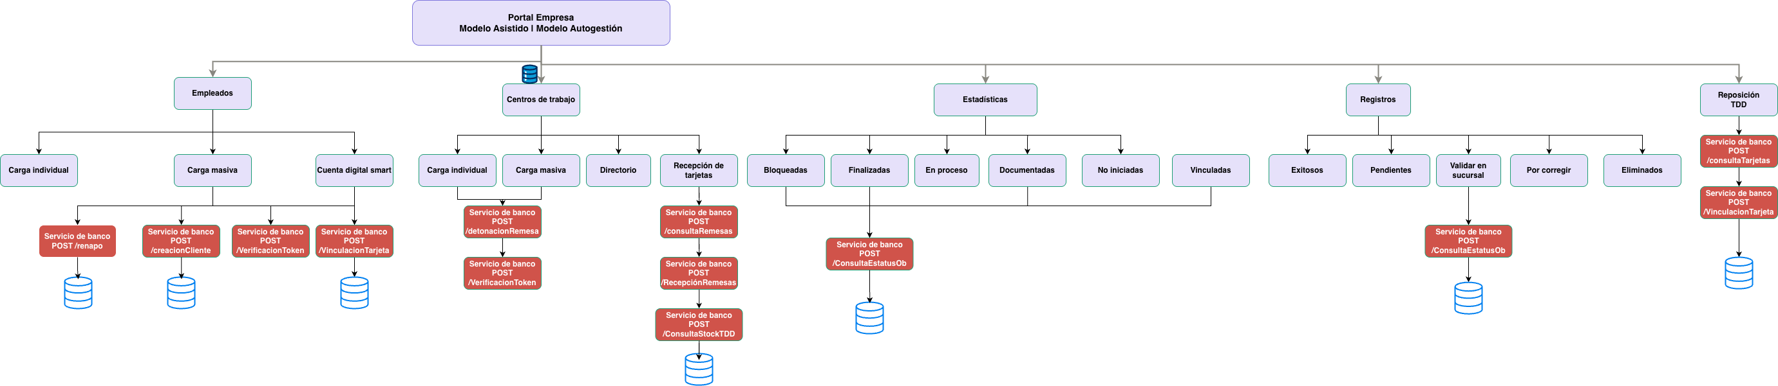
Flujo de Servicios propuesto.

